Slide 1

ТЕМА. ДІЛОВИЙ ЕТИКЕТ
ДІЛОВА АТРИБУТИКА
Візитні картки
Подарунковий етикет
Квітковий етикет

Slide 2
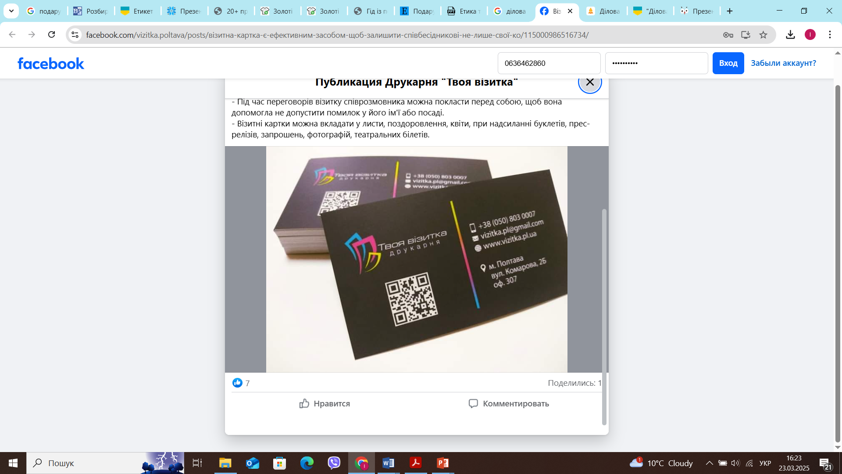

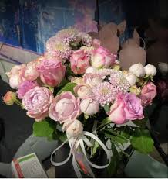
Ділова атрибутика – Речі та предмети, що використовуються в діловій сфері і потребують виконання етикетних норм.
Включає в себе: Візитні картки, Зовнішній вигляд в різних місцях Подарунки в діловій сфері, Мистецтво букета.
Візитна картка (візитівка) – традиційний носій контактної інформації про людину чи організацію.
Візитна картка або візитка – невеликого формату персональна карточка (паперова, картонна або пластикова) з особистою інформацією власника, включає ім’я, компанію (зазвичай з логотипом) та контакти (адресу, номер телефону, електронну пошту).
Візитні картки

Slide 3

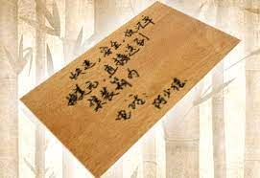
Багато хто вважає, що перші візитки були розроблені англійцями, французами або німцями, але це зовсім не так. Вперше візитні картки почали використовуватися ще 2,5 тисячоліття тому в Стародавньому Китаї. Вироби представляли собою невеликі дерев’яні дошки, на які акуратно наносилися ієрогліфи. Надалі китайці змінили матеріал, почавши виготовляти візитки з натурального шовку. На поверхню майстром наносилася інформація про людину, мету візиту і час зустрічі. Кожна візитна картка була унікальною, а її виготовлення було трудомістким, тому вироби вважалися атрибутом знаті і аристократії того часу.
В Європі візитки з’явилися лише в XVII столітті і також були ексклюзивом. Європейці почали використовувати для виготовлення візитних карток щільний папір і картон, а також упаковували їх в конверти для розсилки одержувачам. Через два століття вироби стали оформляти більш витончено: використовувалися різноманітні вишукані гравюри, живопис та орнаменти – майстри почали приділяти особливу увагу дизайну.

Slide 4
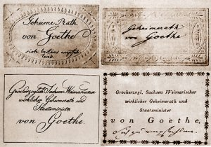
Франції ми зобов'язані походженням слова візитка (фр. visit, від лат. visitare – відвідувати), одному з перших згадок про візитних картках, що відноситься до часів правління короля Людовика XIV і який зародився складного етикету. Вишукані прикраси, фантастичні орнаменти, витіюваті гравіровані герби – відмітна риса візиток того часу, що були предметом розкоші, які мають представницький характер і підкреслюють статус власника. У XVI-XVII століттях гравірованими візитками (візит-билетте) вже користувалися городяни Венеції і Флоренції, де в цей час була чудово розвинута поліграфічна база.
Французи стверджують, що візитки вперше з’явилися у Франції в XVII ст., а китайці доводять, що такі картки у них існували вже в Середні віки. Але єдиний зразок друкованої візитної картки, що датується 1786 р., був виявлений в Німеччині. В самій Європі візитки стали поширюватися лише в XIX ст., в ці часи склалися і перші правила користування ними.

Slide 5
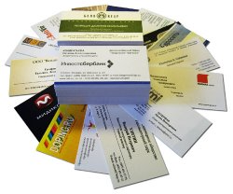
ВІЗИТНА КАРТКА В ДІЛОВОМУ ЖИТТІ
Функції сучасних візитних карток:
представлення ділових партнерів
підтвердження зацікавленості в подальших ділових контактах
здійснення ділових контактів між партнерами
інформування про фірму, напрями її діяльності

Slide 6

У деяких випадках візитна картка може замінювати посвідчення особи. Зазвичай вона друкується мовою країни, в якій живе її власник, англійською або мовою країни перебування.
Ознака поганого тону – подавати людині візитку з текстом на чужій мові, яку вона не зможе прочитати. В цьому випадку потрібно заповнити авторучкою зворотну сторону картки, написавши на ній свої дані доступною для людини мовою.
Двосторонні візитки – ознака поганого тону, і, якщо ви не хочете опинитися в незручному становищі, не використовуйте їх. Зворотний бік візитки призначений для позначок від руки. Замовляйте односторонні візитки на двох мовах (наприклад, українською та англійською).

Slide 7
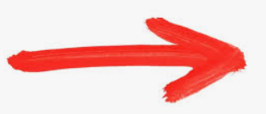
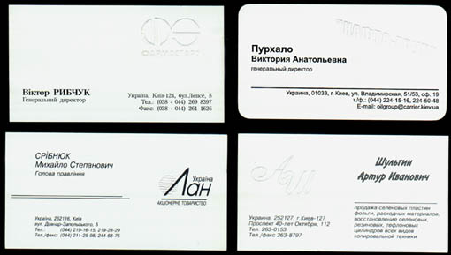
Правила оформлення візитних карток
Чим простіше картка, тим більше в ній гідності і елегантності
Якість паперу, з якого виготовлена картка, повинна бути високою
Папір картки повинен бути білого або дуже світлого кольори, але не чорного
Текст повинен бути простим, легким для читання, чорного кольору, без кольорових або золотих напилень, об'ємних зображень і подібних елементів "прикрашень".
Візитна картка є підтвердженням солідності і хорошої репутації фірми і її співробітника

Slide 8
До ділової візитної картки пред’являється низка вимог:
розміри картки: 5х9 см;
папір: тонкий білий матовий картон;
шрифт: чорний, чіткий, розбірливий;
повне ім’я та прізвище, назва компанії без скорочень;
назва посади та зазначення виду діяльності;
адресу компанії та контактні телефони;
емблема компанії або її логотип — за бажанням.

Slide 9
Цікавим є той факт, що розміри візитівок варіюються в залежності від країни
Розміри візитівок
Ширина | Висота | Країна
85 мм | 55 мм | Німеччина, Італія, Франція, Іспанія, Швейцарія, Нідерланди
88,9 мм | 50,8 мм | Великобританія. Канада, США
90 мм | 55 мм | Австралія, Данія, Норвегія, Швеція
90 мм | 54 мм | Гон-Конг
90 мм | 50 мм | Аргентина, Румунія, Угорщина, Україна, Польща, Фінляндія
91 мм | 55 мм | Японія

Slide 10
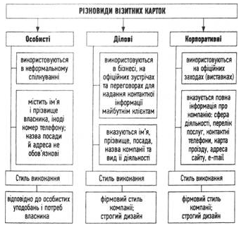
Види візитних карток

Slide 11
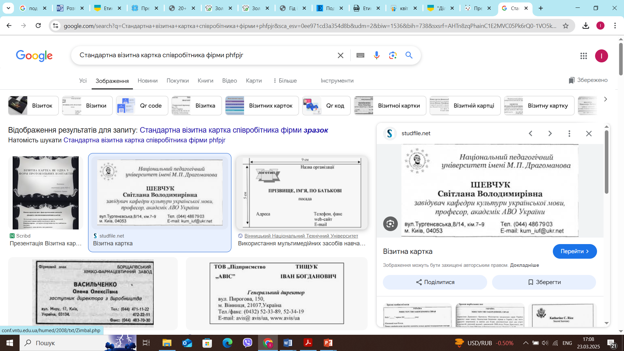
Види візитних карток
Стандартна візитна картка співробітника фірми
(прізвище, ім'я, посада співробітника, його повноваження, службовий телефон, назва фірми, її поштова та електронна адреса, телефон секретаріату, телефакс, телекс, іноді указується і домашній телефон)

Slide 12
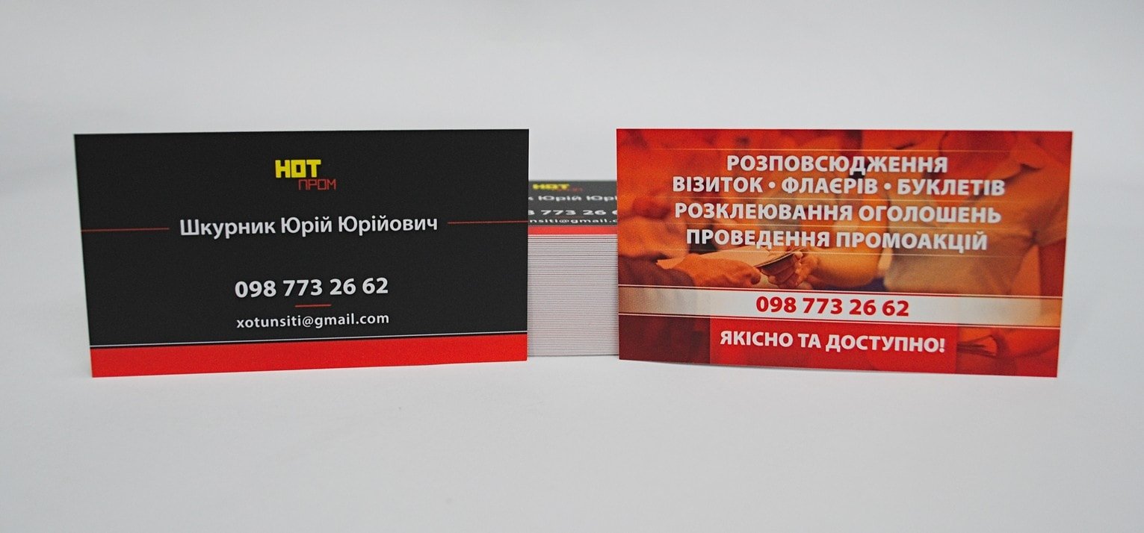
Види візитних карток
Представницька картка
співробітника фірми
(прізвище і ім'я)
з метою закріпити перше знайомство

Slide 13

Види візитних карток
Особисті візитки потрібні для того, щоб роздавати їх при неформальних або навіть випадкових зустрічах з людьми. І особливо затребувані вони в середовищі фрілансерів. У таких візитках зазвичай вказуються ім 'я, прізвище, телефонний номер, а також сфера діяльності (наприклад, "фотограф"). А ось конкретне місце роботи і адресу на таких візитках не пишуть.

Slide 14

Види візитних карток
Ділові візитки, що зрозуміло з визначення, створюються для роздачі на ділових зустрічах і переговорах. Дуже важливо, щоб контактна інформація завжди залишалася під рукою у потенційного клієнта, і за допомогою даного різновиду візиток досягти цього можна без особливих проблем.
Необхідно пам'ятати, що на ділових візитках спочатку вказується ім'я та по батькові, а тільки потім прізвище (саме такий порядок вважається правильним). Крім того, тут також потрібно прописати посаду, назву компанії і рід її діяльності. З іншого боку, є речі, які не рекомендується розміщувати на даному виді візиток. Фото власника - одна з таких речей. Велика ймовірність, що бізнес-візитка з фотографією (особливо, якщо фотографія підібрана невдало) буде виглядати нерозумно.
При розробці ділових візиток прийнято використовувати кольори і логотип компанії. В основному, в цьому сегменті переважає суворий дизайн візиток. Однак якщо людина бажає виділитися, їй варто замовити дизайнерську візитку з незвичайною версткою, яскравими кольорами тощо.

Slide 15

Види візитних карток
Корпоративні візитки. Вони створюються в рекламних цілях (наприклад, для роздачі на тематичних виставках і конференціях) і, як правило, є двосторонніми. Корпоративна візитка відображає стиль компанії і, як правило, не містить імен і прізвищ. Але зате на ній є інформація про компанію та її послуги.

Slide 16
На Заході і у вітчизняній діловій практиці прийнято, якщо ви не застали партнера в його офісі, залишити свою візитку у секретаря, загнув верхній правий кут, а потім розправивши його. Загин свідчить, що ви особисто залишили візитку, а це сприймається як знак найбільшого поваги і пошани.
Картка може бути передана і з шофером або кур’єром, але в цьому випадку вона не загинається.
Грубе порушення етикету – загнуту картку передати через кур’єра або шофера.

Slide 17
Візитна картка може виконувати функцію листа
Візитні картки, що пересилаються поштою, не загинаються. На них в лівому нижньому кутку робляться позначки олівцем, які означають наступне:
p.r.
(pour remercier) –
"з подякою"
p. f. – привітання;
p. r. – вираз подяки;
p. c. – висловлення співчуття;
p. p. – заочне представлення;
p. p.c. – замість особистого візиту в разі остаточного від’їзду;
p. f.c. – задоволення знайомством;
p. f.N.a. – вітання з Новим роком.
p.f.
(pour feficiter) - "щоб привітати"
р.р.с.
(pour prendre conde) "попрощатися"
p.p.
(pour presenter) - "щоб представити"
р.с.
(pour condoleance) – “щоб виразити співчуття”
На отримані поштою (можливий, але нерекомендований варіант подання) або завезені візитки слід також відповідати візитками
!!! протягом 24 годин!!!
р.f.с.
(pour prendre conde) "попрощатися"
p.f.n.a.
(pour feliciter і Nouvclle Annee) Вітання з Новим роком

Slide 18
Правила вручення візитних карток:
візитні картки вручають особисто;
під час знайомства першим вручає свою картку той, чий ранг, посада нижчі;
якщо співрозмовники однакового соціального статусу, першим пропонує візитну картку молодший за віком;
якщо і посада, і вік однакові, більшу оперативність може виявити більш ввічлива й активна або більш зацікавлена людина;
під час ділової зустрічі з іноземними партнерами першими візитні картки вручають господарі;
отримавши візитівку, людина має обов’язково вручити свою;
візитну картку прийнято вручати правою рукою (картка мас бути повернута так, щоб партнер відразу міг прочитати текст) з легким уклоном.

Slide 19
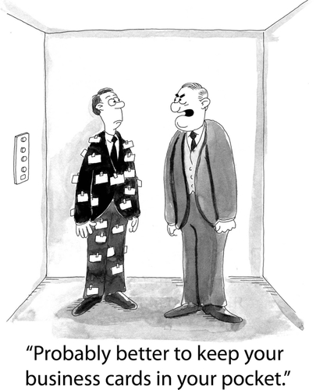
Зберігати візитні картки слід у спеціальних альбомах, так званих «візитницях», щоб вони якомога краще і охайніше. Жінки можуть носити візитки у сумці.

Slide 20
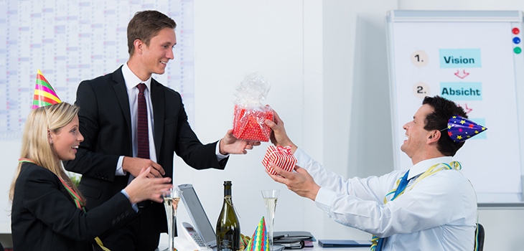
Подарунковий етикет
Традиція дарувати подарунки стала невід'ємною частиною культури ділових відносин. Ділові подарунки колегам, партнерам, керівникам і підлеглим роблять нашу трудове життя багатше, добрішими і повноцінніше. Подарунком можна продемонструвати повагу до своїх товаришів, висловити подяку людям, які вас оточують і допомагають у професійному плані.
Подарунки для бізнес-партнерів або колег - це відмінний спосіб виразити ваше до них глибоку повагу і продемонструвати готовність подальшої співпраці.
Діловий подарунок відрізняється тим, що презентується не особистості, а посаді. Бажано, щоб сувенір нагадував про вашу компанію і підкреслював характер сформованих відносин.

Slide 21
Відповідно до правил бізнес-етикету, презент під час першої зустрічі підносять представники приймаючої сторони, тобто господарі, а не гості.
Необхідно пам'ятати, що вручення здійснюється без врахування рангів: молодші за посадою - старшим.
Групі людей краще вручати однакові подарунки.
При цьому пам'ятайте, що не можна дарувати ідентичні сувеніри та керівнику, і рядовому співробітникові, подібне порушення субординації можуть порахувати за образу.
Не зайвим буде докласти до подарунка візитку компанії або листівку з контактами і щирим привітанням.

Slide 22



Не рекомендується дарувати:
Дорогий подарунок. Головне правило говорить - діловий подарунок не повинен бути дорогим. Своїм подарунком ви поставите їх у незручне становище, подарунок може бути розцінений як тиск. А дорогий подарунок начальнику може бути розцінений як хабар.
Зверніть увагу на вартість: презент повинен бути не дорожче 100 $, інакше це може бути сприйнято як хабар. Крім того, на сам подарунок або упаковку для нього не варто наносити занадто помітний логотип організації, щоб обдарований не став мимоволі вашою "пересувною рекламою".

Slide 23
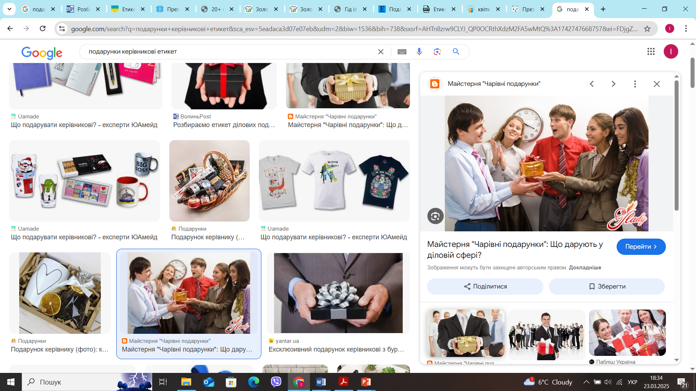

Потрібно відзначити, що співробітники можуть дарувати начальству тільки колективні подарунки.
А ось керівнику дозволено зробити індивідуальний презент працівникові компанії за досягнення в його професійній діяльності або в якості привітання з ювілеєм, весіллям або інших особистих значущою подією.

Slide 24

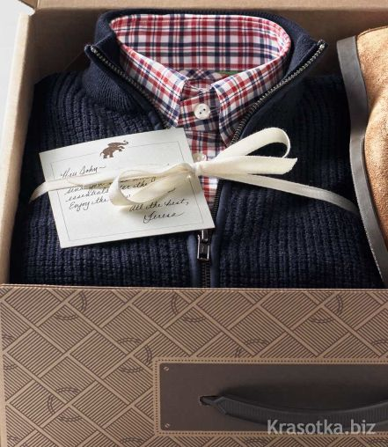
Не рекомендується дарувати:
Одяг. Діловими подарунками не можуть бути капелюхи, сорочки, шкарпетки і тому подібне. Тим більше білизна.
Виняток становлять краватки, шарфи і хустки.

Slide 25
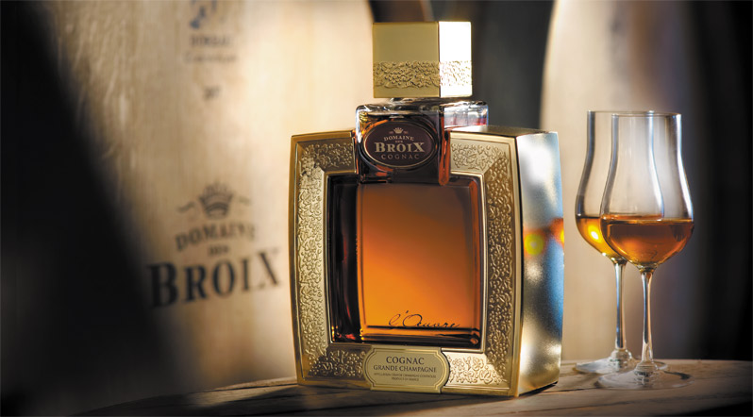
Не рекомендується дарувати:
Алкогольні напої. Такі подарунки при робочих взаєминах недоречні. У багатьох компаніях існують правила, що забороняють дарувати спиртні напої.
Не прийнято дарувати дзеркала і ножі.

Slide 26
Згідно з правилами бізнес-етикету, дарувати алкоголь можна, але з певними застереженнями:
Коли доречно дарувати алкоголь:
✔ У неформальному бізнес-середовищі – якщо у вашій компанії або сфері діяльності це прийнятно.
✔ Як частина культури – у деяких країнах або галузях (наприклад, у виноробстві) це звична практика.
✔ Перевірені вподобання отримувача – якщо точно знаєте, що людина не проти отримати такий подарунок.
✔ Особливі нагоди – ювілеї, корпоративні свята, підписання важливих контрактів.
Коли краще уникнути такого подарунка:
❌ Релігійні або культурні обмеження – у багатьох культурах алкоголь не вітається.
❌ Політика компанії – деякі компанії мають заборону на прийом алкоголю як подарунка.
❌ Незнайомий отримувач – якщо не знаєте, чи людина споживає алкоголь.
❌ Формальні бізнес-переговори – може бути недоречно.
Альтернативи:
Якщо сумніваєтеся, можна подарувати преміальний чай, каву, елітний шоколад або сертифікат у гарний ресторан.
Якщо все ж обираєте алкоголь, краще вибрати щось вишукане (наприклад, хороший коньяк, віскі або вино) і красиво оформити.

Slide 27
Алкоголь як подарунок бізнес-партнерам:
✅ Коли це доречно:
Якщо ви впевнені, що у країні або компанії партнера це прийнятно.
Коли партнер цінує якісний алкоголь (наприклад, колекційне вино або преміальний віскі).
Якщо це традиція у вашій сфері бізнесу (наприклад, у виноробстві, гастрономії, міжнародному ритейлі).

Slide 28
❌ Коли краще утриматися:
Якщо партнер має релігійні або культурні обмеження (наприклад, мусульманські країни, де алкоголь заборонений).
Якщо компанія дотримується суворої політики щодо подарунків.
Якщо ви не впевнені у ставленні партнера до алкоголю (деякі люди не вживають його з особистих причин).
Як правильно дарувати алкоголь партнерам:
Вибирайте преміальні напої – рідкісне вино, віскі, коньяк або шампанське. Уникати дешевих або масових варіантів.
Оформлення має бути стриманим і стильним – лаконічна подарункова упаковка або брендований футляр.
Додайте персональний жест – листівку або витончений аксесуар (штопор, келихи, декантер).
Даруйте не публічно – щоб уникнути незручностей, якщо хтось із присутніх не підтримує такі подарунки.
Якщо є сумніви, можна замінити алкоголь на сертифікат у хороший ресторан або набір ексклюзивного чаю/кави.

Slide 29


Не рекомендується дарувати:
Предмети релігійного культу і з релігійною символікою. По-перше, ви можете не знати, яку релігію сповідує та чи інша людина і сповідує взагалі. А по-друге, це область інтимного, куди товаришам по службі вхід заборонений.

Slide 30
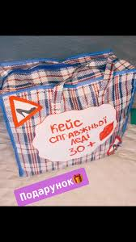
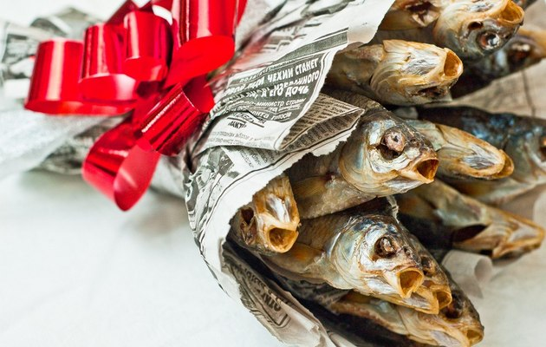
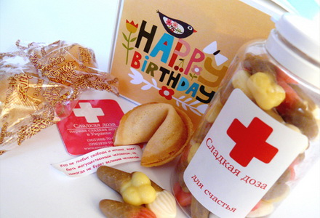
Не рекомендується дарувати:
Жартівливі подарунки слід дарувати з обережністю, оскільки деякі люди можуть не зрозуміти жарти. Не рекомендується дарувати жартівливі подарунки та співробітникам, які старші за вас за віком.

Slide 31
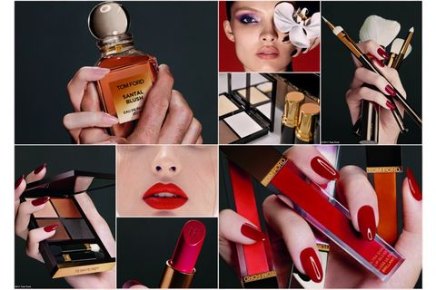
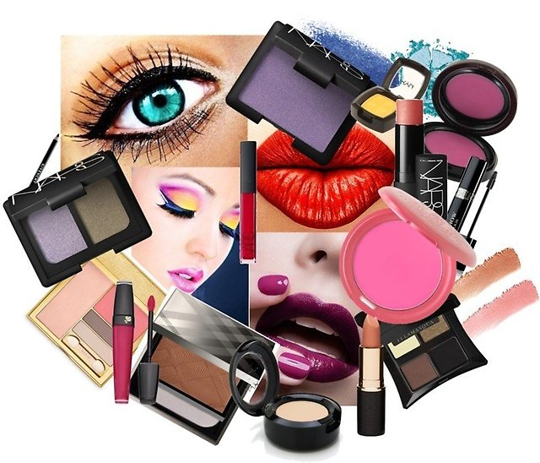

Не рекомендується дарувати:
Парфумерію і косметику. Навіть якщо вам здається, що ви добре знаєте смак людини, якій призначений подарунок, ви все одно можете не вгадати, який запах парфумів або колірну гаму декоративної косметики він віддає перевагу.

Slide 32

Не рекомендується дарувати:
Категорично заборонено дарувати речі, що були у вжитку, виняток становить лише антикваріат.

Slide 33
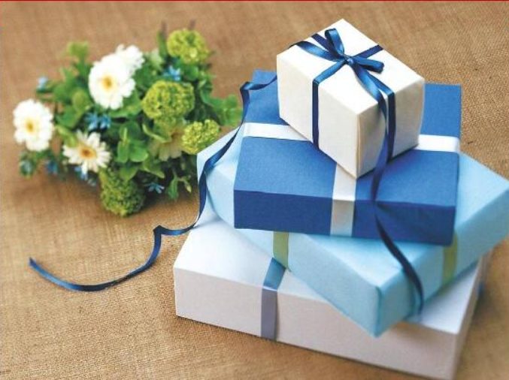
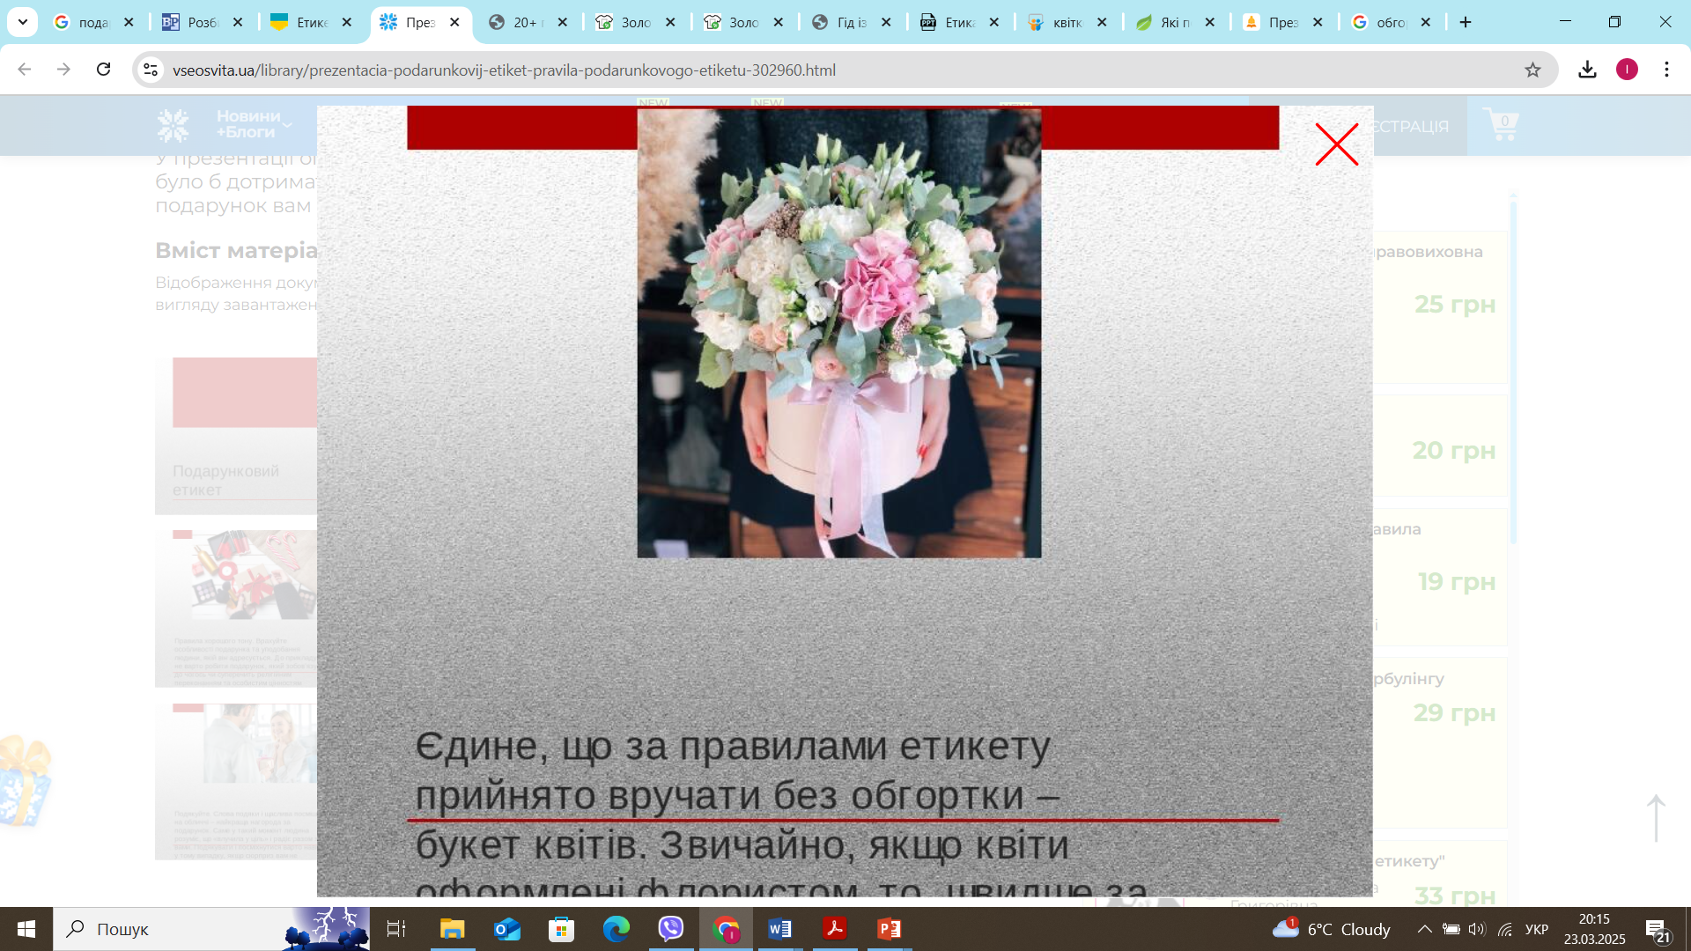
Як дарувати?
Святкова обгортка – обов’язковий елемент подарунка. Оформляючи подарунок, важливо виявити гарний смак: загорнути його в яскравий барвистий папір, перев'язати стрічкою, додати свою візитну картку або святкову листівку.
Подарунок без упаковки або в поліетиленовому пакеті - це зневага до людини. Ніколи не даруйте подарунок просто так у пакеті. По-перше, це виходить за рамки етикету. По-друге, гарно загорнуті презенти одразу ж створюють перше враження.
Обгортка повинна бути в ідеальному стані, без розривів, плям і нерівних країв.
Упаковка надає подарунку не тільки чарівності і принадності, це данина традиції.
Єдине, що за правилами етикету прийнято вручати без обгортки – це квіти.

Slide 34
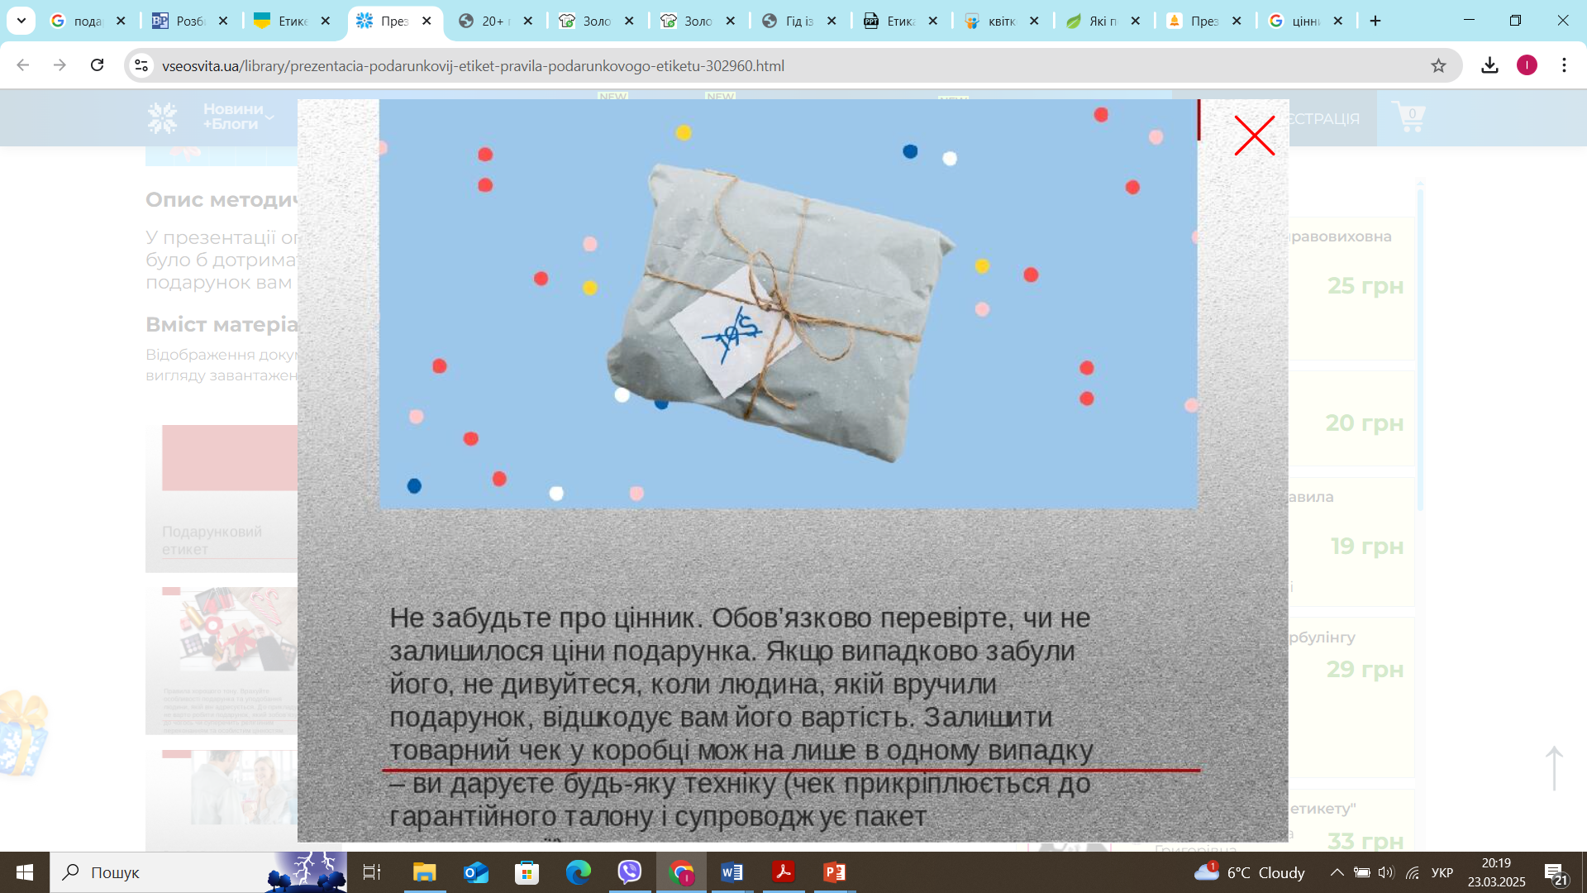
Залишати цінник у подарунках не варто – це вважається поганим тоном у бізнес-етикеті.
Чому не залишають цінник?
✔ Це може виглядати як демонстрація вартості подарунка, що не завжди доречно.
✔ У бізнес-середовищі важливий жест уваги, а не матеріальна цінність подарунка.
✔ Деякі компанії мають обмеження на прийом дорогих подарунків, і бачити ціну може бути незручно.
Що варто зробити:
Зняти цінник або маркування з ціною перед врученням.
Якщо подарунок із магазину, де цінник вбудований, попросити продавця видалити його або надати подарунковий чек (без вказаної суми).
Якщо даруєте алкоголь або інший брендований товар, ціну можна замаскувати стильним пакуванням або подарунковою коробкою.
Залишити товарний чек у коробці можна лише в одному випадку – ви даруєте будь-яку техніку (чек прикріплюється до гарантійного талону)

Slide 35


З ділового етикету, не прийнято, щоб співробітники підносили своєму начальникові індивідуальні презенти, краще зробити це всім колективом. Подарунок має бути пам'ятним, якісним і підкреслювати індивідуальність того, кому він призначений. Обов'язковим правилом для подарунка, призначеного VIP-персоні, є пам'ятний напис на внутрішній стороні речі.

Slide 36
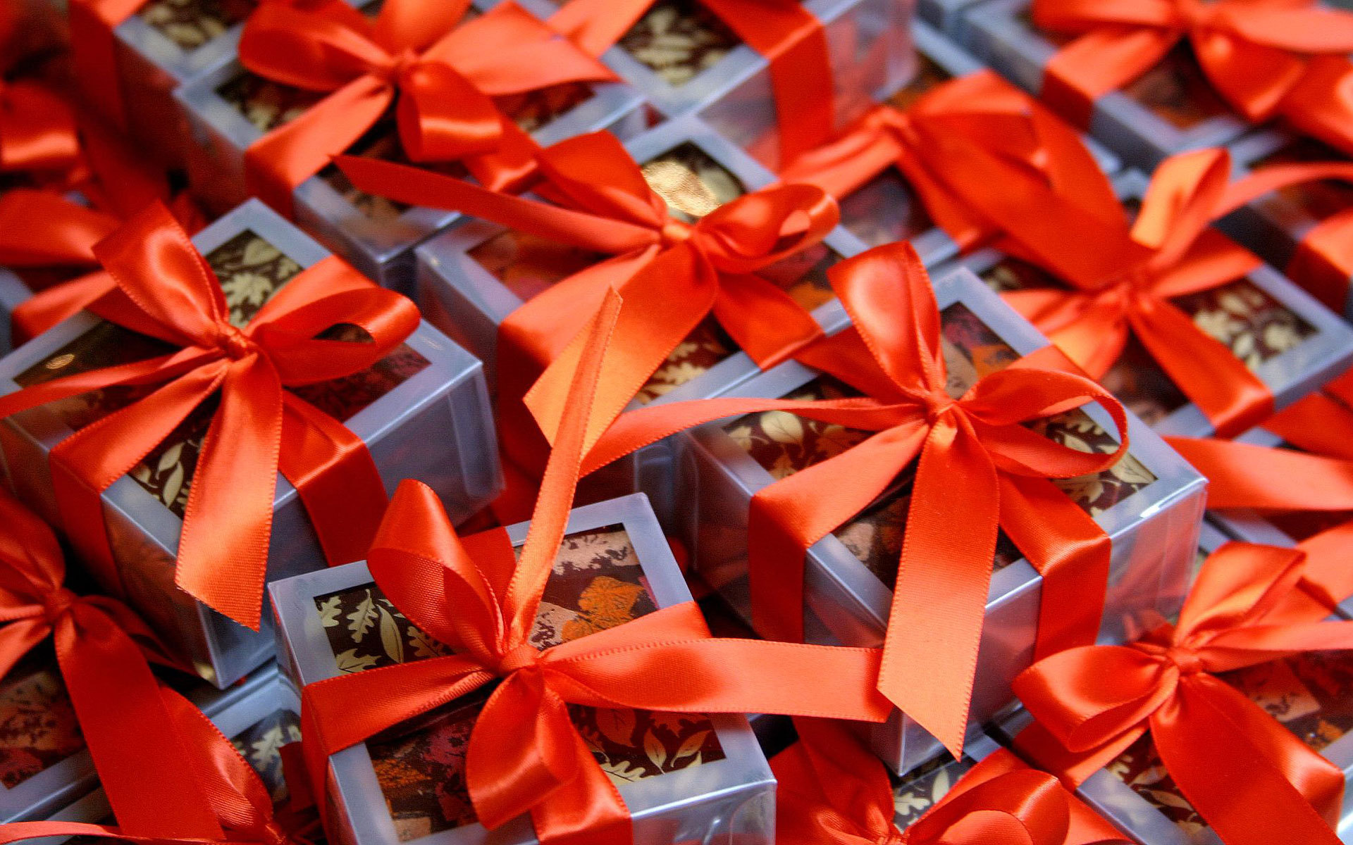
Якщо в числі обдаровуваних виявляються декілька колег, бажано для всіх припасти однакові за значенням подарунки - щоб не образити когось і не зіпсувати стосунки.

Slide 37
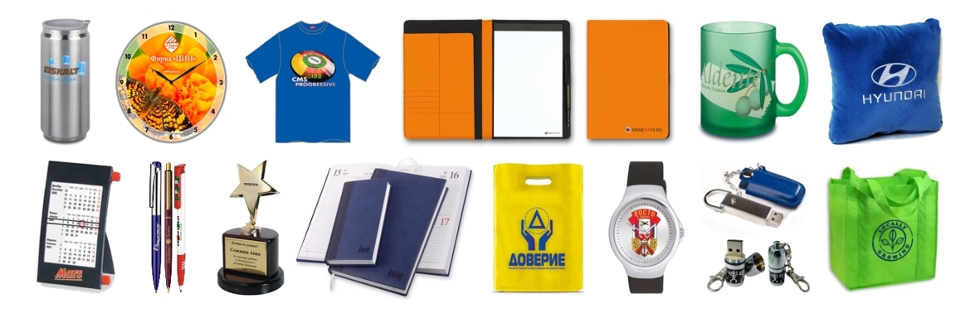
Підлеглим прийнято дарувати речі з логотипом компанії, які можна використовувати в офісі. З одного боку, вони розцінюються як презенти, піднімають корпоративний дух, з іншого - виступають як атрибут їх професійної діяльності.

Slide 38
Як робити і приймати подарунок?
Крім вартості подарунка етикет регламентує і різні сторони самого процесу дарування:
при врученні подарунка потрібно вимовити відповідні фрази вітального змісту;
на знак поваги й особливої уваги подарунок зазвичай вручається двома руками, з легким поклоном (виключення становлять дрібні предмети);
приймається подарунок також двома руками;
Якщо своєю присутністю вас уважив японець, виріб треба брати обома руками, якщо ж араб – тільки правою. Друзям з Сінгапуру, Китаю або Гонконгу необхідно кілька разів відмовити, а після прийняти упаковку та подякувати.

Slide 39
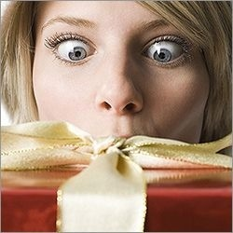

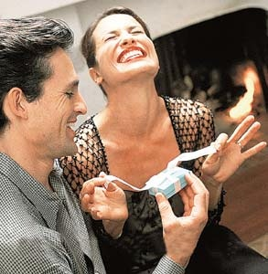
Потрібно подивитись, що вам подарували (а не відкладати вбік!) та подякувати.
У нашій країні прийнято розпаковувати подарунки відразу, щоб гість міг побачити вашу реакцію. Сподобався вміст згортка чи ні – не настільки важливо.
Показувати своє невдоволення абсолютно неприпустимо.
Єдина можлива реакція - це радість.
За етикетом показувати свій захват потрібно однаково, незалежно від того, чи знайшли ви під упаковкою дорогу річ або ж звичайну листівку.
Непотрібно проявляти свої емоції і занадто бурхливо, щоб не уславитися нещирою людиною. Краще вести себе скромно, тактовно і вкрай делікатно і приймати гостинці з повагою.

Slide 40

Не поспішайте розпаковувати подарунковий пакунок! Намагайтеся не порвати пакувальний папір і не зіпсувати інші прикраси.
Проте отримавши коробочку від японця або китайця, доведеться стримати свою цікавість і розгорнути її після гуляння.
Порівнювати вироби вкрай небажано: кожен з присутніх повинен бути впевнений, що його дар дійсно сподобався господарю урочистого вечора.

Slide 41
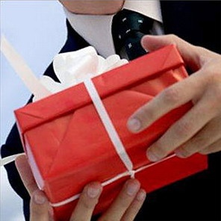
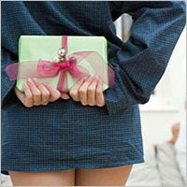
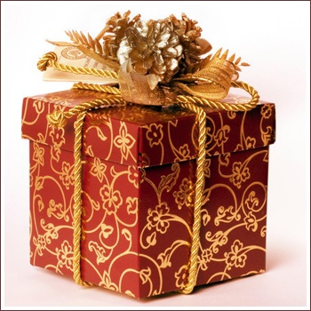
Відмовлятись від подарунка неввічливо.
Однак якщо існують вагомі причини, то робити це потрібно тактовно,
пояснити все та порозумітися з тим, хто дарує.
Якщо вам здалося, що в пакунку занадто дорогий подарунок, або таке підношення вас чимось зобов'язує, ви маєте повне право від нього відмовитися. І обов'язково озвучити причину такої поведінки і її аргументувати, і навіть після умовлянь не змінювати свого рішення.

Slide 42
Подарунки для партнерів
Елітний чай, кава, якісні та оригінальні канцелярське приладдя, вироби зі шкіри, наприклад, щоденник або візитниця.
Для іногородніх колег хорошим варіантом стануть брендовані речі, що відображають суть вашого міста чи регіону.
Подарунок діловому партнерові повинен бути коректним, досить стриманим, що запам'ятовується. Нейтральними діловими подарунками прийнято вважати канцелярські товари: авторучки, калькулятор, органайзер, набір канцелярського приладдя. Запальничка, годинник, брелок для ключів. Вироби зі шкіри, скла, кераміки і металу. Коробки цукерок або банки гарного чаю або кави. Квіти та кімнатні рослини, особливо екзотичні.

Slide 43
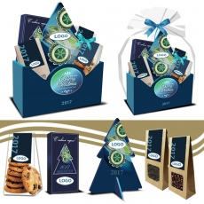


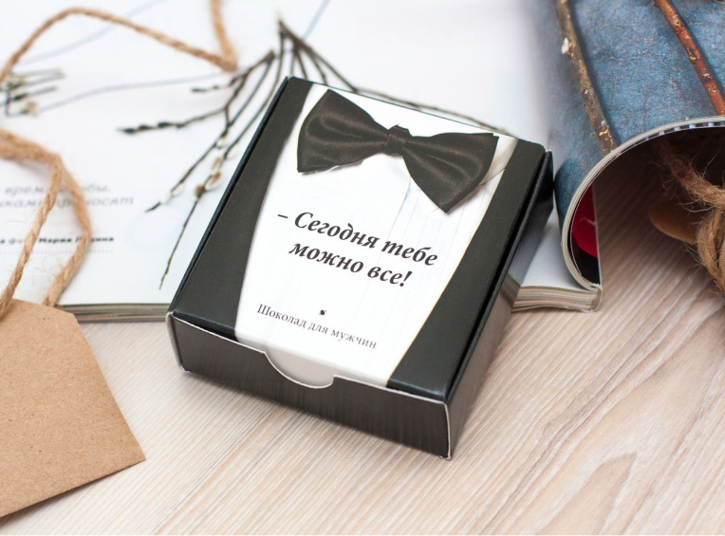
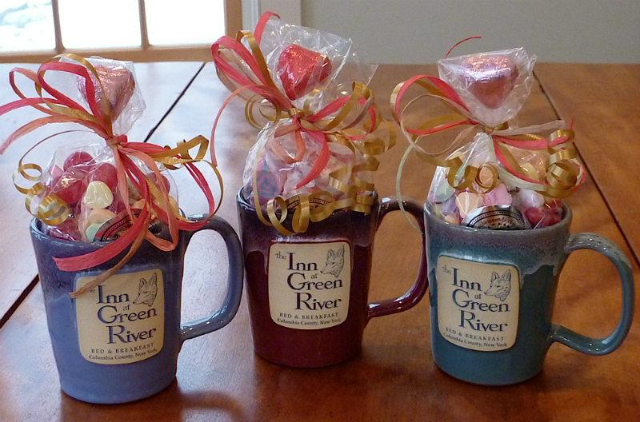
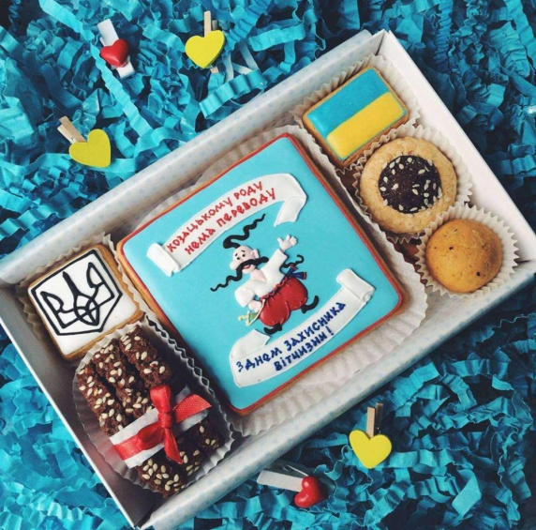
Подарунки партнерам завжди надсилаються разом з візиткою компанії-дарувальника. Особливу увагу необхідно приділити привітанню іноземних партнерів. Іноземним колегам доречніше дарувати сувеніри, що мають національний колорит.

